Slide 1
JUDECAREA BABILONULUI
Studiul 12 pentru 23 martie 2019

Slide 2
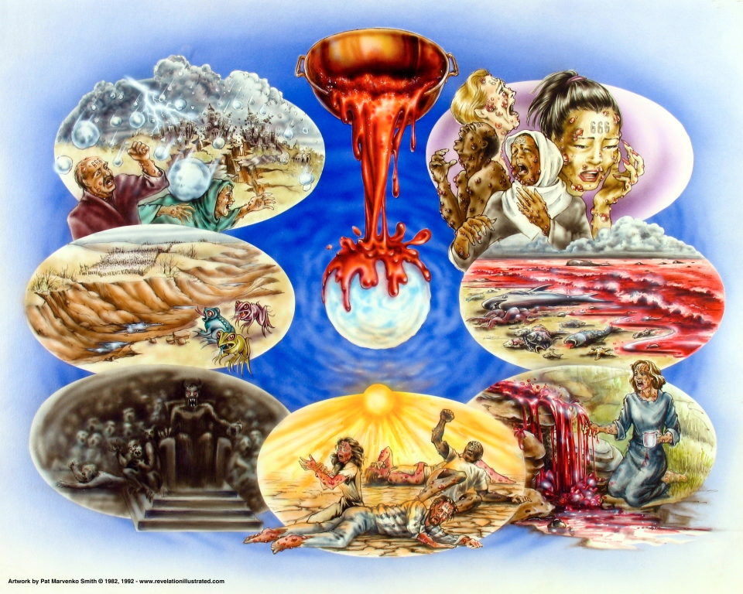
„Apoi am auzit din cer un alt glas, care zicea: «Ieşiţi din mijlocul ei, poporul Meu, ca să nu fiţi părtaşi la păcatele ei şi să nu fiţi loviţi cu urgiile ei! Pentru că păcatele ei s-au îngrămădit şi au ajuns până în cer; şi Dumnezeu Şi-a adus aminte de nelegiuirile ei.»” (Apocalipsa 18:4,5)

Slide 3
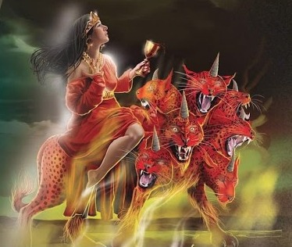
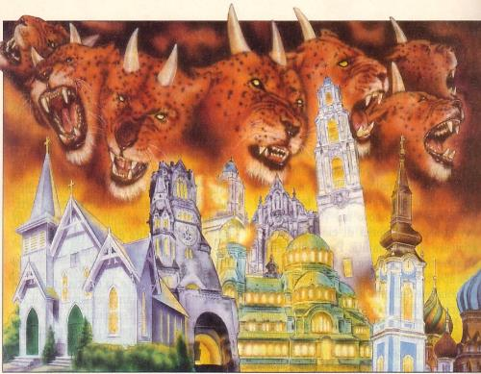
În ultimele momente ale Pământului, vor exista trei mari grupuri sau alianţe:
O alianţă religioasă, cunoscută drept Babilon, femeia adulteră.
O alianţă de puteri politice, cunoscută drept Împăraţii Pământului, cele şapte capete sau cele zece coarne.
O alianţă de slujitori ai lui Dumnezeu, cunoscută drept Cei Pecetluiţi, cei 144.000 sau rămăşiţa, cei care sunt chemaţi şi aleşi şi credincioşi.
Apocalipsa 17 ne arată identitatea acestor puteri şi asigură triumful definitiv al lui Hristos şi a credincioşilor Săi (v. 14).
Babilonia şi aliaţii săi. Apocalipsa 17:1-2.
Babilonia şi fiara stacojie. Apocalipsa 17:3-7.
Fiara stacojie:
Era, nu mai e şi are să revină. Apocalipsa 17:8.
Cele şapte capete. Apocalipsa 17:9-11.
Cele zece coarne. Apocalipsa 17:12-18.
Victoria lui Hristos. Apocalipsa 17:14.

Slide 4
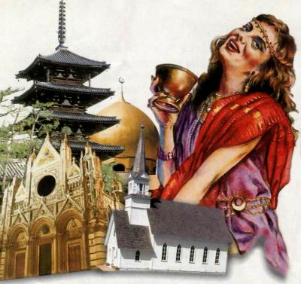
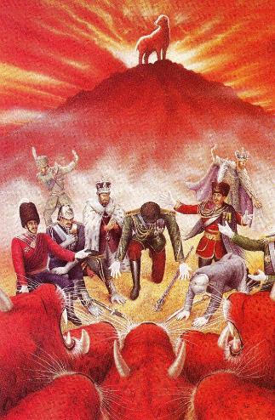
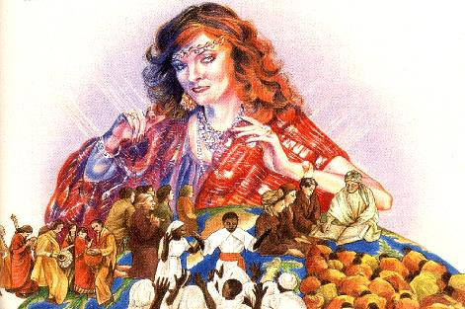
BABILONIA ŞI ALIAŢII SĂI
„Cu ea au curvit împăraţii pământului şi locuitorii pământului s-au îmbătat de vinul curviei ei!” (Apocalipsa 17:2)
Ce reprezintă femeia numită Babilonia?
La fel ca femeia din Apocalipsa 12 reprezintă biserica lui Dumnezeu pură şi credincioasă, Babilonia reprezintă biserica apostată şi necredincioasă din timpul sfârşitului. Această biserică, este în realitate, uniunea mai multor biserici.
Cine sunt aliaţii săi?
Conform cu versetele 1, 2 şi 15, sunt mulţimi împărţite în două grupuri:
Împăraţii pământului. Conducătorii politici care sprijină Babilonia cu legi politico-religioase.
Locuitorii pământului. Toţi cei care, ameţiţi de învăţăturile false ale Babiloniei, se închină fiarei şi chipului ei.

Slide 5
„Multe dintre bisericile protestante urmează exemplul Romei şi se umesc necorespunzător cu „împăraţii pământului”. Aşa lucrează bisericile statului în relaţie cu guvernele seculare, şi alte denominaţiuni – în dorinţa de a capta favoarea lumii. Iar expresia „Babilonia” – confuzie – poate să se aplice chiar la aceste congregaţii care, cu toate că declară că toate doctrinele lor derivă din Biblie, sunt împărţite în secte fără număr, cu doctrine şi teorii foarte opuse”
E.G.W. ( Tragedia Veacurilor, pag. 380)

Slide 6
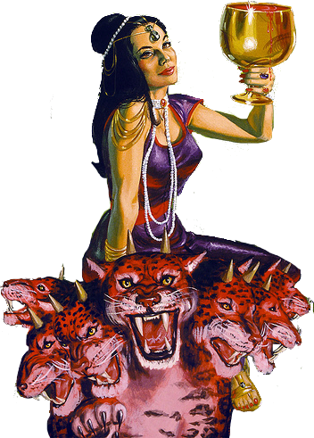
BABILONIA ŞI FIARA STACOJIE
„Şi m-a dus, în Duhul, într-o pustie. Şi am văzut o femeie şezând pe o fiară de culoare stacojie, plină cu nume de hulă, şi avea şapte capete şi zece coarne.” (Apocalipsa 17:3)
În timp ce Babilonia reprezintă o putere religioasă, fiara reprezintă puterile politice.
Contrar celor întâmplate în trecut, în timpul sfârşitului, puterile politice şi cele religioase vor fi clar diferenţiate.
Faptul că Babilonia este aşezată pe fiară implică faptul că religia va domina politica şi o va folosi (din nou) pentru a vărsa sângele sfinţilor.
Pretinzând că ocupă locul marelui preot, Babilonia se îmbracă cu purpură şi cârmâz, se împodobeşte cu bijuterii şi îşi aşează o diademă inscripţionată (vezi Exod 28).
PUTEREA RELIGIOASĂ
PUTEREA POLITICĂ

Slide 7
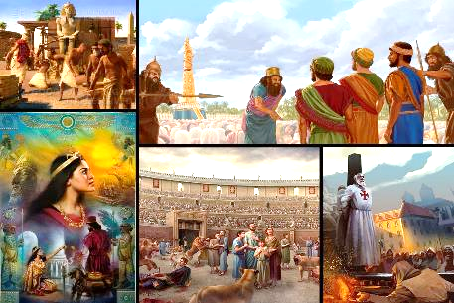
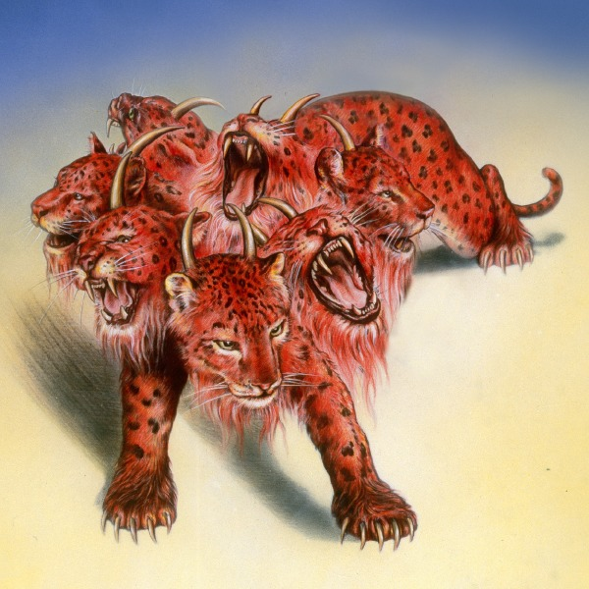
ERA, NU MAI E ŞI ARE SĂ REVINĂ
„Fiara pe care ai văzut-o era şi nu mai este. Ea are să se ridice din adânc şi are să se ducă la pierzare. Şi locuitorii pământului ale căror nume n-au fost scrise de la întemeierea lumii în cartea vieţii se vor mira când vor vedea că fiara era, nu mai este şi va veni.” (Apocalipsa 17:8)
Această fiară, ca şi balaurul şi fiara din mare, are şapte capete şi zece coarne. Satana este în spatele acestei fiare, identificată mai apoi prin toate puterile politice care vor asupri poporul lui Dumnezeu.
Deşi pretind a fi egale lui Dumnezeu „Cel ce este, Cel ce era şi Cel ce are să vină” (Ap. 1:8), se manifestă astfel:
„Era”. Include capetele care au fost şi sunt din timpul lui Ioan, adică, până în 1798.
„Nu mai e”. Primeşte o rană de moarte.
„Are să se ridice”. Îşi va recupera din nou puterea.

Slide 8
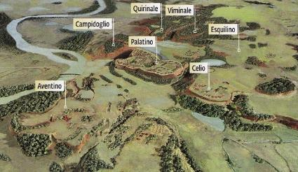
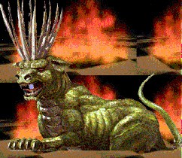
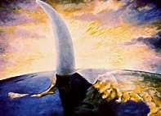
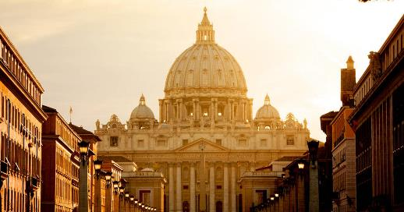
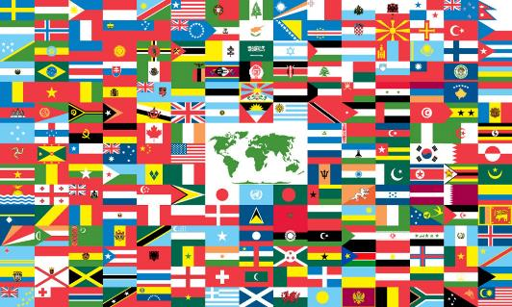
CELE ŞAPTE CAPETE
„Sunt şi şapte împăraţi: cinci au căzut, unul este, celălalt n-a venit încă şi, când va veni, el va rămâne puţină vreme.” (Apocalipsa 17:10)
Cu toate că este asociată iniţial fiara cu Roma, oraşul celor şapte munţi (v. 9), se adaugă o a doua interpretare (v. 10).
Al şaselea „împărat”, care „este”, este Roma (a patra fiară din Daniel 7 şi cornul din Daniel 8).
Aşadar, cei cinci care „au căzut” sunt Egipt (primul imperiu care a asuprit poporul lui Dumnezeu), Asiria, Babilonia, Medopersia şi Grecia.
Fiara înseşi (papalitatea, s-a recuperat de boala de moarte) este al optulea împărat.
Acest ultim împărat uneşte toate puterile politice pentru a împlini obiectivele Babiloniei.

Slide 9
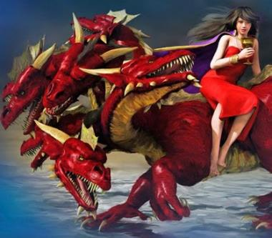
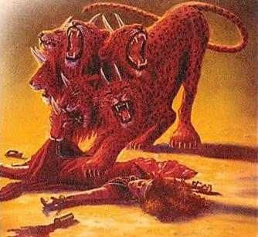
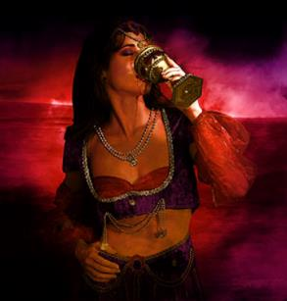
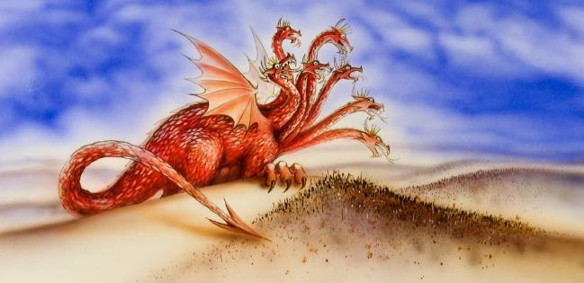
CELE ZECE COARNE
„Cele zece coarne pe care le-ai văzut şi fiara vor urî pe curvă, o vor pustii şi o vor lăsa goală. Carnea i-o vor mânca şi o vor arde cu foc.” (Apocalipsa 17:16)
Aceste coarne apar în contextul căderii Babiloniei şi joacă un rol important în aceasta (v. 16-17). Aşadar, trebuie să le situăm în perioada plăgilor. Sunt identificate clar drept împăraţii pământului (v. 18).
Deşi iniţial sprijină Babilonia în lupta sa împotriva poporului lui Dumnezeu, în timpul plăgii a 5-a şi a 6-a ajung să o dispreţuiască şi o abandonează (v. 16).
Pedeapsa care i se dă simboliza pedeapsa pe care o primea fiica preotului, dacă se prostitua (Levitic 21:9).
Dar cele trei puteri satanice vor reuşi să îi convingă din nou să lupte împotriva lui Hristos şi a poporului Său (v. 17).

Slide 10
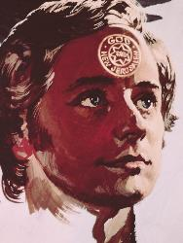
„Ei se vor război cu Mielul, dar Mielul îi va birui, pentru că El este Domnul domnilor şi Împăratul împăraţilor. Şi cei chemaţi, aleşi şi credincioşi care sunt cu El, de asemenea, îi vor birui.” (Apocalipsa 17:14)
VICTORIA LUI HRISTOS
Chiar înainte de ultimele evenimente mondiale, va fi o chemare de a ieşi din Babilon şi a nu primi semnul fiarei.
Cei care vor accepta mesajul şi vor rămâne de partea lui Hristos sunt chemaţi şi aleşi şi credincioşi.
Victoria noastră este asigurată pentru că Mielul luptă pentru noi.
Ce ar trebui să ne spună aceasta despre importanţa de a rămâne credincioşi şi fideli chiar de acum mesajului pe care Dumnezeu ni l-a dat?

Slide 11
„Trebuie să ne amintim totdeauna faptul că timpul este scurt. Nelegiuirea abundă pretutindeni. Cei drepţi sunt lumini în lume. Prin intermediul lor ar trebui să se manifeste Slava lui Dumnezeu. Amintiţi-vă totdeauna întâmplările solemne ce ne aşteaptă în viitor: judecata de cercetare şi revenirea lui Hristos. Voi şi fii voştri trebuie să vă pregătiţi pentru această zi”
E.G.W. (Fiecare zi cu Dumnezeu, 9 noiembrie)

